Slide 1
WAKTU REAKSI
Dr. dr. Ratna Indriawati, MKes

Slide 2
TUJUAN INSTRUKSIONAL
TUJUAN INSTRUKSIONAL UMUM:
Setelah melakukan praktikum mahasiswa dapat menjelaskan mekanisme fisiologi sistem sensori dalam proses stimulus hingga respon dan faktor-faktor yang mempengaruhi.
TUJUAN INSTRUKSIONAL KHUSUS:
Setelah melakukan praktikum mahasiswa dapat melakukan observasi proses stimulus hingga terjadinya respon pada sistema sensori
2. Setelah melakukan praktikum mahasiswa dapat menjelaskan berbagai factor yang berpengaruh terhadap waktu reaksi sensori.

Slide 3
Saraf Sensorik
Bagian Afferen
Reseptor
Neuron sensorik
Jalur sensorik

Slide 4
Bagian Afferen – pada SSP
info somatik
  `korteks sensorik di cerebrum
  serebelum
info visceral
  pusat refleks di bainstem
  Pusat refleks di diencephalon

Slide 5
Jalur sensorik – dari sensasi sampai persepsi
Stimulus sbg energi fisik → reseptor sensorik –
reseptor bekerja sebagai suatu transducer
Transduction – mengubah stimulus lingkungan
menjadi potensial aksi oleh reseptor sensorik
Sinyal intraseluler → biasanya mengubah potensial membran
Stimulus → ambang → potensial aksi ke SSP
Integrasi di dalam SSP → korteks serebri atau bekerja tanpa sadar

Slide 6
Reseptor sensorik perifer
Struktur yang menerima stimulus sensorik
  Memulai sinyal pada akson sensorik
2 kategori reseptor sensorik
  1. Ujung-ujung saraf khusus dari neuron sensorik
    Memantau informasi sensori general
  2. Sel-sel reseptor independen- sel-sel epitel khusus atau neuron neuron kecil
Reseptor sensorik dapat diklasifikasikan menjadi 3 jenis:
  Tipe stimulus yang terdeteksi
  Lokasi
  Kompleksitas struktural
    Memantau sebagian besat tipe informasi sensorik spesial

Slide 7
Proses Informasi Sensorik
Tingkatan integrasi neural sistem sensorik:
  Level reseptor → sensor reseptor
  Level sirkuit → jalur asending pada SSP
  Level perseptual → sirkuit neuronal pada korteks serebri

Slide 8
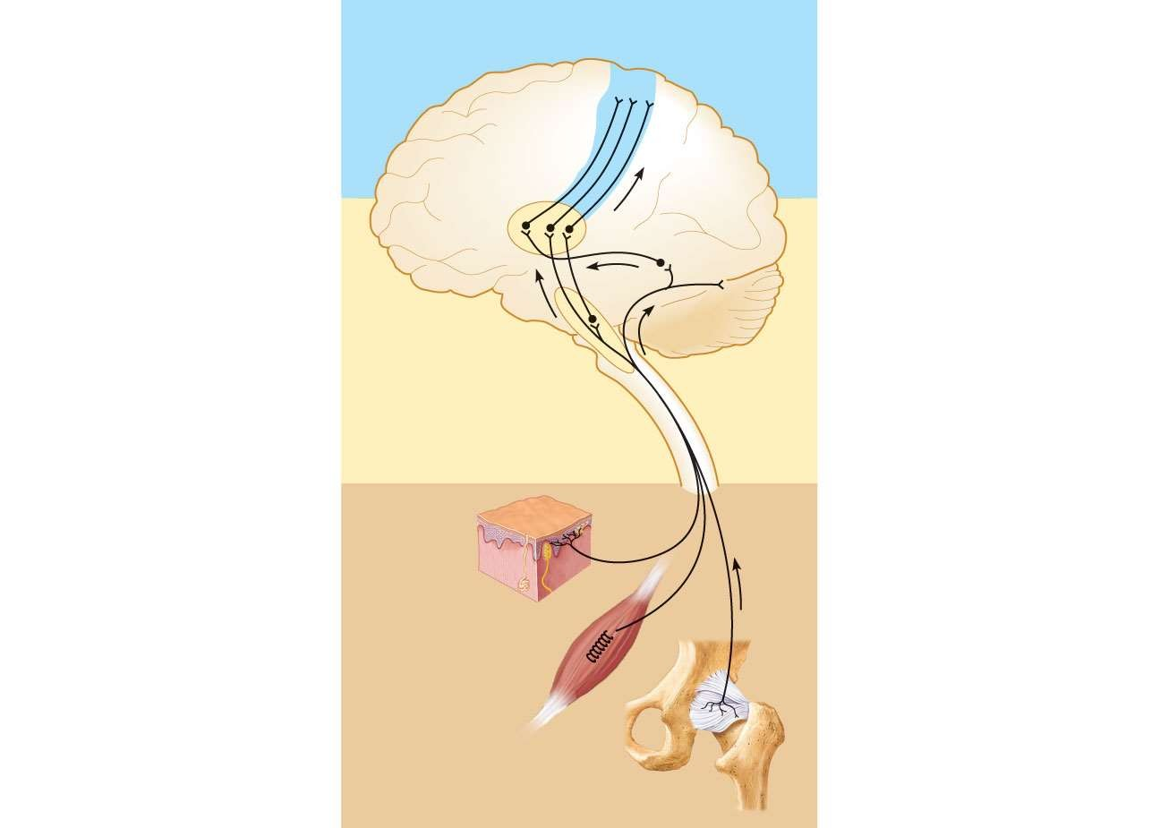



3 Perceptual level (processing in cortical sensory centers)
Motor
cortex
Somatosensory cortex
Thalamus
Reticular
formation
Pons
2 Circuit level (processing in ascending pathways)
Cerebellum Medulla
Spinal cord
Free nerve endings (pain, cold, warmth)
Muscle
spindle
1 Receptor level (sensory reception and transmission to CNS)
Joint kinesthetic receptor
Figure 13.2

Slide 9
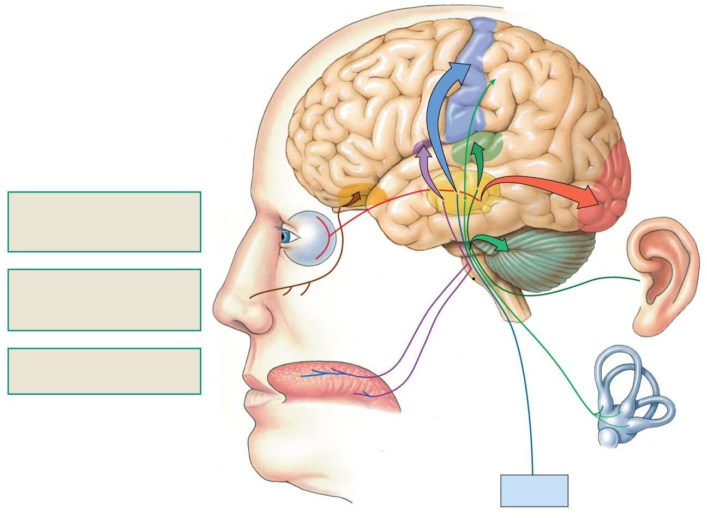



Sensory Pathways
Gustatory cortex
Primary somatic sensory cortex
Olfactory cortex
Olfactory bulb
Auditory cortex
Visual cortex
1
Olfactory pathways from the nose project through the olfactory bulb to the olfactory cortex.
Eye
2
Thalamus
Cerebellum
2
Most sensory pathways project to the thalamus. The thalamus modifies and relays information to cortical centers.
Nose
1
Sound
Brain stem
Equilibrium
3
3
Equilibrium pathways project primarily to the cerebellum.
Tongue
Somatic senses
Figure 10-4

Slide 10
WAKTU REAKSI
Waktu reaksi adalah waktu jeda antara pemberian stimulus hingga timbulnnya respon.
Terdapat 4 tahapan proses yang terjadi dalam tubuh selama waktu reaksi, yaitu :
  proses sensori (deteksi stimulus),
  memahami stimulus (interpretasi)
  pemograman respon
  pelaksanaan respon.
  Pada orang sehat, keterlambatan waktu reaksi terutama karena lamanya membuat keputusan sebelum memualai tindakan

Slide 11
WAKTU REAKSI
Waktu Reaksi Waktu reaksi adalah interval antara penerimaan suatu stimulus terhadap respon motorik secara sadar.
Waktu reaksi adalah salah satu parameter fisiologi yang penting untuk mengetahui seberapa cepat respon motorik seseorang terhadap suatu stimulus

Slide 12
Komponen Waktu Reaksi
1. Munculnya stimulus pada tingkat reseptor yaitu suatu struktur khusus yang sangat peka terhadap jenis-jenis rangsang tertentu (stimulus→ reseptor)
2. Perambatan stimulus ke susunan saraf pusat (serabut saraf aferen).
3. Pengiriman stimulus melalui jalur saraf dan produksi sinyal efektor yang bergerak memberi reaksi terhadap stimulus yang tiba melewati neuron eferen yakni yang membawa stimulus dari susunan saraf pusat.
4. Pengiriman sinyal oleh susunan saraf ke pusat otot (efektor).
5. Perangsangan otot untuk melakukan kerja mekanis (aksi/respon)

Slide 13
Waktu reaksi tidak sama dengan refleks
Waktu reaksi adalah respon terhadap stimulus yang disadari dan berpusat di otak, sedangkan refleks adalah reaksi terhadap respon yang tidak disadari terhadap stimulus berpusat di medula spinalis
Waktu reaksi dapat dilatih sedangkan refleks tidak

Slide 14
FAKTOR-FAKTOR YANG MEMPENGARUHI WAKTU REAKSI
Berbagai gangguan pada system sensori, fungsi otak, dan motoris akan memperpanjang waktu reaksi.
Usia
Gender
latihan
kelelahan.

Slide 15
Faktor-faktor yang Mempengaruhi Waktu Reaksi
Jenis Stimulus
  Jenis stimulus dapat mempengaruhi waktu reaksi. Jenis stimulus auditorik lebih cepat apabila dibandingkan dengan jenis stimulus visual dan jenis stimulus sentuhan.
2. Usia
Pemeriksaan waktu reaksi sederhana menunjukkan bahwa waktu reaksi lebih cepat pada bayi sampai usia 20-an akhir, kemudian melambat perlahan-lahan sampai usia 50-an dan 60-an, dan kemudian perlambatan terjadi lebih cepat sejak awal usia 70- an.

Slide 16
Faktor-faktor yang Mempengaruhi Waktu Reaksi
3. Jenis kelamin
Hampir di setiap kelompok usia, laki-laki memiliki waktu reaksi yang lebih cepat dibandingkan perempuan. Waktu reaksi laki-laki sebagai respon terhadap cahaya adalah 220 milidetik dan waktu reaksi perempuan adalah 260 milidetik. Sedangkan untuk respon terhadap suara, waktu reaksi laki-laki adalah 190 milidetik dan 200 milidetik untuk perempuan
4. Penggunaan tangan kanan atau kiri
Hemisfer kanan mengendalikan tangan kiri, sedangkan hemisfer kiri mengendalikan tangan kanan. Hemisfer kanan mengatur kreativitas, hubungan spasial, pengenalan wajah, emosi dan lain-lain. Seharusnya tangan kiri memiliki waktu reaksi yang lebih cepat

Slide 17
Faktor-faktor yang Mempengaruhi Waktu Reaksi
5. Kelelahan
Waktu reaksi merupakan salah satu yang dapat digunakan sebagai indikator yang dapat mengukur tingkat kelelahan.
6. Stimulus yang berulang
Ketika subjek merespon stimulus yang baru pertama kali dihadapinya, waktu reaksi akan kurang konsisten dibandingkan subjek yang telah beberapa kali merespon stimulus yang sama yang sudah pernah dihadapinya.
7. Latihan
Latihan dapat mempercepat waktu reaksi.

Slide 18
Faktor-faktor yang Mempengaruhi Waktu Reaksi
8. Nutrisi
Nutrisi dapat menjadi salah satu yang mempengaruhi performa tubuh seseorang. Asupan nutrisi yang tidak adekuat seperti asupan cairan dan elektrolit yang kurang akan menimbulkan gangguan metabolisme maupun gangguan keseimbangan cairan.
9. Status hidrasi
  Suatu penelitian menyatakan bahwa kehilangan 1-2% berat badan akibat dehidrasi dapat mengganggu fungsi kognitif dan performa tubuh seseorang yang membutuhkan atensi, memori dan psikomotor.9 Keadaan dehidrasi secara tidak langsung dapat menyebabkan peningkatan waktu reaksi.1, 9, 19 Dalam penelitian ini, diamati pengaruh rehidrasi dengan minuman isotonik pascadehidrasi terhadap waktu reaksi.

Slide 19
MANFAAT PEMERIKSAAN WAKTU REAKSI
mengukur kepekaan fungsi saraf (sensori dan otak) terhadap stimulus yang diberikan.
Reaksi sederhana tidak membutuhkan ketrampilan khusus dalam proses motorik, sehingga dapat digunakan untuk menilai fungsi saraf sensoris.
Reaksi kognisi lebih banyak melibatkan memori.
Reaksi pilihan lebih banyak melibatkan fungsi saraf pusat dalam pemrograman respon, sehingga semakin komplek suatu pilihan akan semakin lama waktu reaksi yang dibutuhkan.

Slide 20
ALAT DAN BAHAN
  Alat rangsang berupa sumber cahaya, suara, sentuh, kartu angka/huruf atau warna
2. Alat rekam waktu (stop watch)
PROSEDUR PRAKTIKUM
  Waktu reaksi sederhana yaitu waktu reaksi untuk satu stimulus dan satu respon (misal jika melihat cahaya, probandus segera tekan tombol waktu atau stop watch)
    Penguji siap dengan alat rangsang dan stop watch
    Probandus siap dengan stop watch
    Penguji menghidupkankan cahaya/suara atau menyentuh probandus bersamaan dengan menekan stop watch “on”
    Probandus segera menekan stop watch “on” jika merasakan rangsang
    Stop watch probandus dan penguji dimatikan (off) bersamaan oleh penguji. Selisih waktu yang tercatat dari stop watch penguji dan probandus adalah waktu reaksi.
    Lakukan minimal 3 kali untuk masing-masing rangsang

Slide 21
2. Waktu Reaksi rekognisi (pengakuan)
  adalah waktu reaksi yang responnya telah tertentu khusus untuk rangsang sesuai pilihan probandus. Misalnya angka umur probandus, jumlah saudara, no mahasiswa, asal tempat tinggal, dan sebagainya. Probandus hanya merespon jika angka yang ditunjukkan sesuai pilihan probandus. Tes waktu reaksi rekognisi terdiri dari rangsang beragam, tapi responnya 1 jenis seperti reaksi sederhana.
    Buat data probandus: warna kesukaan, umur, jumlah saudara, dsb
    Penguji dan probandus telah siap dengan stop watch
    Rangsang bisa dengan suara atau tulisan
  Penguji hanya menekan stop watch “on” jika memberi rangsang sesuai data probandus
  Probandus juga hanya menekan stop watch “on” jika rangsang yang diberikan sesuai data diri (pilihan awal)
  Matikan stop watch bersamaan, hitung waktu selisih yang merupakan waktu reaksi kognisi

Slide 22
3. Waktu reaksi pilihan.
Tes waktu reaksi pilihan terdiri dari rangsang yang beragam dan respon juga beragam. Misal berbagai warna, angka atau huruf.
  Penguji dan probandus telah siap dengan deretan angka/ huruf atau warna serta stop watch untuk mencatat waktu
  Penguji menunjukkan angka/huruf/warna tertentu sambil menekan stop watch “on”
  Probandus memilih angka/huruf/warna sesuai disertai menekan stop watch “on”
  Stop watch dimatikan bersama, hitung selisih waktu yang merupakan waktu reaksinya.
  Probandus dipersilahkan mempelajari urutan letak angka/huruf/warna terlebih dahulu
  Lakukan tes waktu reaksi lagi
  Bandingkan hasil waktu reaksi sebelum dan setelah mempelajari urutan letak pilihan.

Slide 23







